Slide 1
Chapitre 4: Programmation d’un API
Les langages de programmation utilisés pour les automates programmables évoluent depuis la création des APIs à la fin des années 1960.
La commission internationale d’électrotechnique (CIE) définit cinq langages de programmation des automates
programmables (IEC 61131-3)

Slide 2
deux langages textuels:
(IL :liste d’instructions) et (ST :texte structuré)
et trois langages graphiques, (LD : schéma à contacts), (FBD : schéma fonctionnel)et (SFC :Sequential Function Chart)
Adressages des entrées et des sortie d’un API
Avant d’entamer la programmation des API, nous devons savoir l’adressage des entrées et des sorties des API.

Slide 3
Il faut attribuer des adresses à chaque entrée et à chaque sortie.
Avec un petit automate, il s’agit d’un nombre, préfixé par une lettre pour indiquer s’il s’agit d’une entrée ou d’une sortie.
Par exemple, pour l’automate Mitsubishi:
entrées avec les adresses: X400, X401, X402
des sorties avec adresses: Y430, Y431, Y432

Slide 4
Le symbole X indiquant une entrée et le symbole Y une sortie.
Pour les automates les plus grands dont composés plusieurs racks, les racks sont numérotés.
le rack contenant le processeur reçoit le numéro 0 et les adresses des autres racks sont numérotées 1, 2, 3, etc.
Chaque rack peut avoir plusieurs modules, chacun gérant plusieurs entrées et/ou sorties.

Slide 5
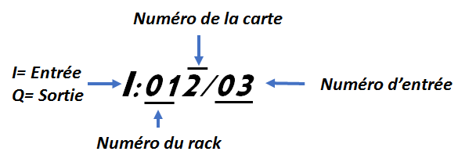
Par exemple, nous pourrions avoir une entrée avec l’adresse I : 012/03. Cela indiquerait une entrée, rack 01, module 2 et l’entrée 03.
Adressage PLC-5 Allen-Bradley

Slide 6
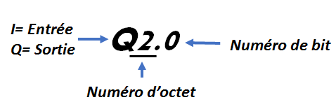
Pour le modèle SIMATIC S7 de Siemens, les entrées et les sorties sont regroupées par huit.
Chacun de ces groupes est appelé un octet et chaque entrée ou sortie d’un groupe de huit est appelée bit
Les entrées et les sorties ont donc leurs adresses en nombre d’octets et de bits
Adressage Siemens SIMATIC S7

Slide 7
Signification des différents symboles d’une adresse.

Slide 8
Exemples:
I0.4 : bit d’entrée 4 module 0.
IW125 : mot d’entrée 125.
Q0.4: bit de sortie 4 module 1.
QB17 : Octet de sortie 17.
M12.15 : bit mémoire interne 12.15.
MD48 : mot double mémoire interne 48.
AIW 288 : Entrée Analogique 288.
AQW304 : Sortie Analogique 304.

Slide 9
Remarque 1 : l’adressage peut être absolu ou symbolique.
L’adressage absolu: revient à utiliser les adresses physiques de l’automate.
L’adressage symbolique: Cela revient à substituer chaque adresse physique par une adresse symbolique qui représente au mieux la fonction

Slide 10
Remarque 2 :
le mode d’adressage dépend du constructeur de l’API. Il faut donc consulter la notice de cet automate.

Slide 11
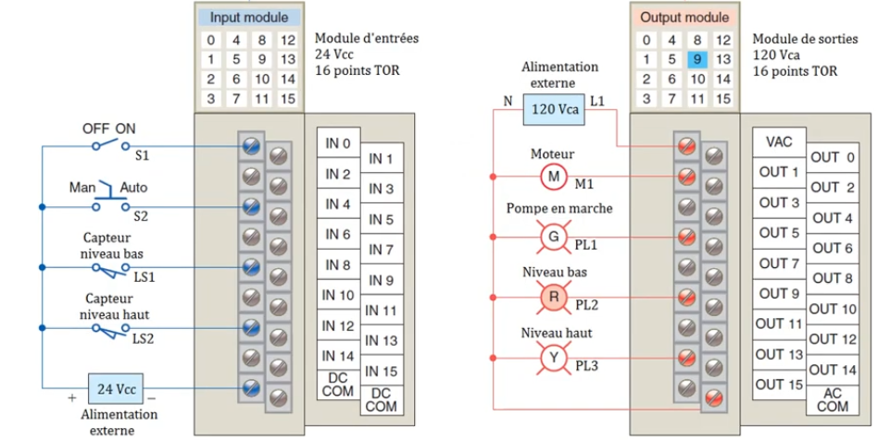

Slide 12
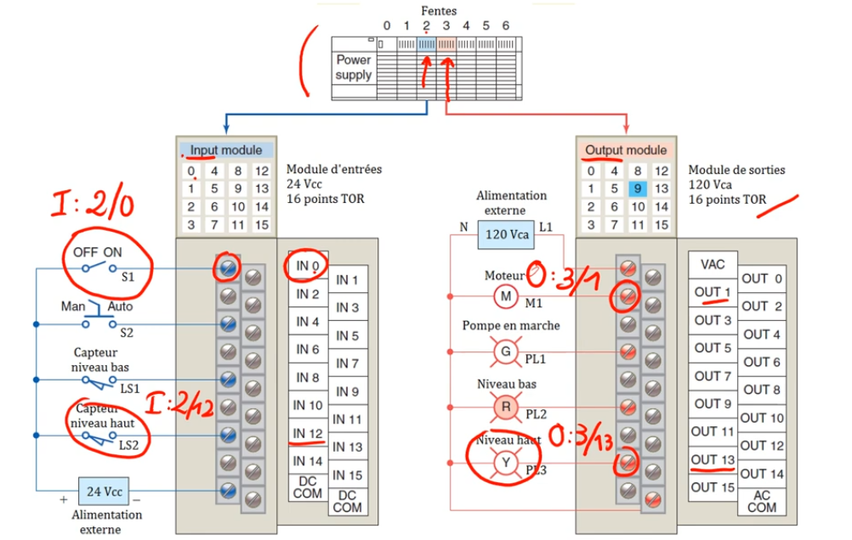

Slide 13
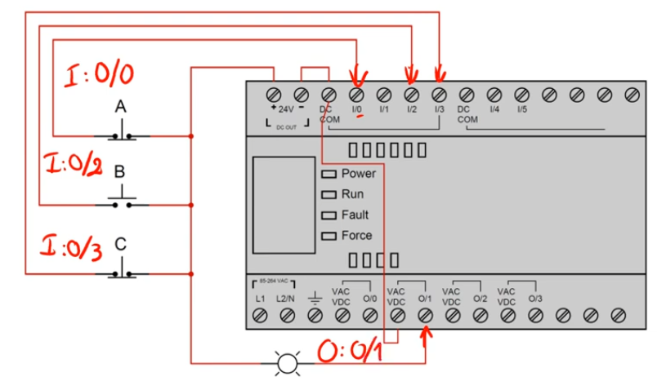
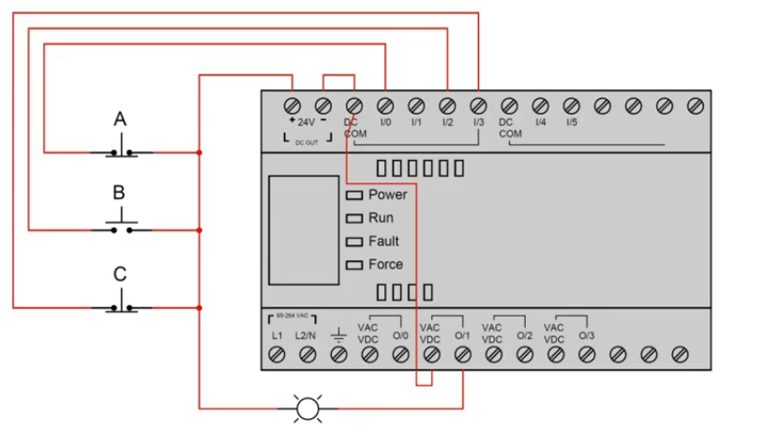
Exercice 1:
Déterminer les adresses des dispositifs d'entrées et du dispositif de sortie.

Slide 14
Traitement du programme automate :
Un automate exécute son programme de manière cyclique comme suit :
Traitement interne: L'automate effectue des opérations de contrôle et met à jour certains paramètres systèmes (détection des passages en RUN / STOP, mises à jour des valeurs de l'horodateur, ...).

Slide 15
Lecture des entrées: L'automate reçoit des données par ses entrées et les recopie dans la mémoire image des entrées
Traitement du programme: L'automate traite les données entrantes par un programme défini dans sa mémoire et écrit les sorties dans la mémoire image des sorties.
Ecriture des sorties: L'automate bascule les différentes sorties aux positions définies dans la mémoire image des sorties pour commander les actionneurs et dialoguer avec l’opérateur et les autres systèmes automatisés.

Slide 16
Cycle de fonctionnement d’un API.

Slide 17
On appelle scrutation l'ensemble des quatre opérations réalisées par l'automate et le temps de scrutation est le temps mis par l'automate pour traiter la même partie de programme.
Le temps de scrutation varie selon la taille du programme et la puissance de l'automate et il est de l'ordre de la dizaine de millisecondes pour les applications standards.

Slide 18
Temps de scrutation et de réponse

Slide 19
III. Les Différentes phases du fonctionnement
III. Les Différentes phases du fonctionnement
PHASE A : LECTURE DES ENTREES

Slide 20
CARTE
ENTREES
UNITE CENTRALE
Mémoire Image des Entrées (MIE)
E1
n°
état
E1
0
E2
E2
0
E3
E3
0
E4
E4
0
Automate en STOP

Slide 21
CARTE
ENTREES
UNITE CENTRALE
Mémoire Image des Entrées (MIE)
E1
n°
état
E1
1
E2
E2
0
E3
E3
1
E4
E4
0
Adaptation et filtrage des signaux
Passage de l'automate en RUN

Slide 22
III. Les Différentes phases du fonctionnement
PHASE B : TEST DES ENTREES PAR LE PROGRAMME UTILISATEUR

Slide 23
UNITE CENTRALE
MIE
PROGRAMME
n°
état
E1
1
23
E2
0
E1
E3
1
24
E4
0
Traitement des Entrées et évolutions possibles des grafcets

Slide 24
UNITE CENTRALE
MIE
PROGRAMME
n°
état
E1
1
23
E2
0
E1
E3
1
24
E4
0
Traitement des Entrées et évolutions possibles des grafcets

Slide 25
III. Les Différentes phases du fonctionnement
et ECRITURE DES SORTIES PAR LE PROGRAMME UTILISATEUR

Slide 26
UNITE CENTRALE
PROGRAMME
MIS
n°
état
%X24
S11
S11
0
S12
0
S13
0
S14
0
Traitement des Sorties

Slide 27
UNITE CENTRALE
PROGRAMME
MIS
n°
état
%X24
S11
S11
1
S12
0
S13
0
S14
0
Traitement des Sorties si %X24 est active

Slide 28
III. Les Différentes phases du fonctionnement
PHASE C : AFFECTATION DES SORTIES

Slide 29
UNITE CENTRALE
CARTE
SORTIES
MIS
n°
état
S11
S11
1
S12
S12
0
S13
0
S13
S14
0
S14
Relayage des sorties et maintien en état

Slide 30
IV. Notion de scrutation

Slide 31
Les phases A, B et C
peuvent être visualisées par un chronogramme
STOP > RUN
A
lecture
Entrées
C
affectation
Sorties
B
traitement programme :
- lecture MIE
- franchissement transitions
- écriture MIS

Slide 32
Ce cycle A-B-C est répété :
on parle de "scrutation cyclique du programme"
A
B
C
A
B
C

Slide 33
La durée d'une scrutation est d'environ 10 à 100 ms
Scrutation (n)
Scrutation (n+1)

Slide 34
V. Analyse des événements

Slide 35
V. Analyse des événements
INCIDENCE SUR LA PRISE EN COMPTE DES ENTREES

Slide 36
Cas n°1
Scrutation (n)
Scrutation (n+1)
E1
Image E1

Slide 37
Le programme se déroule,
il effectue le traitement de la scrutation (n-1)
Scrutation (n)
Scrutation (n+1)
E1
Image E1

Slide 38
Scrutation (n) : lors du traitement des entrées,
l'image E1 reste à 0 puisque l'entrée physique E1 est absente
Scrutation (n)
Scrutation (n+1)
E1
Image E1

Slide 39
L'entrée physique passe à l'état 1
mais l'image E1 n'est pas réactualisée : elle reste à 0
Scrutation (n)
Scrutation (n+1)
E1
Image E1

Slide 40
Scrutation (n+1), traitement des entrées :
l'entrée E1 étant toujours présente, l'image E1 passe à l'état 1
et sera maintenue pendant toute la durée de cette scrutation
Scrutation (n)
Scrutation (n+1)
E1
Image E1

Slide 41
1
E1
Un test de E1 est demandé par le programme utilisateur :
l'image de E1 étant à l'état 1, c'est cet état qui est pris en compte (état 1)
2
Scrutation (n)
Scrutation (n+1)
E1
Image E1

Slide 42
1
E1
Un test de E1 est demandé une seconde fois par le programme utilisateur :
l'image de E1 étant à l'état 1, c'est cet état qui est pris en compte (état 1)
bien que l'entrée physique E1 ne soit plus présente
2
8
E1
9
Scrutation (n)
Scrutation (n+1)
E1
Image E1
Ainsi : on obtient la stabilité des entrées lors d'une scrutation donnée

Slide 43
Traitement des entrées pour la scrutation (n+2) :
l'entrée physique E1 ayant disparu, l'image de E1 est remise à 0
Scrutation (n)
Scrutation (n+1)
E1
Image E1

Slide 44
L'image de E1 conserve cet état durant toute la scrutation suivante ...
Scrutation (n)
Scrutation (n+1)
E1
Image E1

Slide 45
… même si E1 passe à l'état 1
Scrutation (n)
Scrutation (n+1)
E1
Image E1

Slide 46
Cas n°2
Scrutation (n)
Scrutation (n+1)
E1
Image E1

Slide 47
Soit l'entrée E1 : elle s'active en cours de scrutation (n) ...
Scrutation (n)
Scrutation (n+1)
E1
Image E1

Slide 48
… elle disparaît au cours de cette scrutation.
Scrutation (n)
Scrutation (n+1)
E1
Image E1

Slide 49
Lors du traitement des entrées en scrutation suivante,
l'image E1 conserve son état à 0 puisque E1 a disparu
Scrutation (n)
Scrutation (n+1)
E1
Image E1

Slide 50
La mémoire image E1 n'a été à l'état 1
ni lors de la scrutation (n), ni lors de la scrutation (n+1)
Scrutation (n)
Scrutation (n+1)
E1
Image E1

Slide 51
Du point de vue du programme,
le passage momentané de l'entrée E1 n'aura pas été pris en compte
Scrutation (n)
Scrutation (n+1)
E1
Image E1

Slide 52
Cas n°3
Scrutation (n)
Scrutation (n+1)
E1
Image E1

Slide 53
… elle est toujours active lors du traitement des entrées
Scrutation (n)
Scrutation (n+1)
E1
Image E1

Slide 54
L'image E1 passe à l'état 1 ...
Scrutation (n)
Scrutation (n+1)
E1
Image E1

Slide 55
… et conserve cet état pendant la scrutation suivante
même si E1 disparaît
Scrutation (n)
Scrutation (n+1)
E1
Image E1
Observation d'après les cas 2 et 3 :
Selon le moment d'arrivée d'une entrée brève, elle sera prise en compte ou non

Slide 56
V. Analyse des événements
INCIDENCE SUR L'ACTIVATION DES SORTIES

Slide 57
Soit une instruction de programme qui consiste à activer la sortie S11
Scrutation (n)
Scrutation (n+1)
Progr.
S11
( )
Image S11
S11

Slide 58
Lors de la scrutation (n-1), le programme ne demande pas à activer S11 :
l'image S11 reste à l'état 0
Scrutation (n)
Scrutation (n+1)
Progr.
S11
( )
Image S11
S11

Slide 59
Traitement des sorties :
l'image S11 étant à 0, la sortie physique n'est pas activée
Scrutation (n)
Scrutation (n+1)
Progr.
S11
( )
Image S11
S11

Slide 60
Le programme continue sa scrutation
Scrutation (n)
Scrutation (n+1)
Progr.
S11
( )
Image S11
S11

Slide 61
les mêmes instructions sont à nouveau exécutées
Scrutation (n)
Scrutation (n+1)
Progr.
S11
S11
( )
( )
Image S11
S11

Slide 62
Si les conditions sont cette fois réunies pour obtenir S11...
Scrutation (n)
Scrutation (n+1)
Progr.
S11
S11
( )
( )
Image S11
S11

Slide 63
… l'image de S11 passe à l'état 1 ...
Scrutation (n)
Scrutation (n+1)
Progr.
S11
S11
( )
( )
Image S11
S11

Slide 64
… et est mémorisée
Scrutation (n)
Scrutation (n+1)
Progr.
S11
S11
( )
( )
Image S11
S11

Slide 65
Traitement des sorties :
la sortie physique est activée ...
Scrutation (n)
Scrutation (n+1)
Progr.
S11
S11
( )
( )
Image S11
S11

Slide 66
… et mémorisée jusqu'au traitement des sorties de la prochaine scrutation
Scrutation (n)
Scrutation (n+1)
Progr.
S11
S11
( )
( )
Image S11
S11

Slide 67
Si lors de la scrutation (n+1) la sortie doit être maintenue,
l'image S11 est remise à l'état 1
Scrutation (n)
Scrutation (n+1)
Progr.
S11
S11
S11
( )
( )
( )
Image S11
S11

Slide 68
La sortie physique S11 garde son état sans interruption
pendant la scrutation suivante
Scrutation (n)
Scrutation (n+1)
Progr.
S11
S11
S11
( )
( )
( )
Image S11
S11

Slide 69
Si lors de la scrutation (n+2) les conditions pour activer S11 ont disparu,
l'image de S11 reste à l'état 0, mais la sortie S11 garde son état jusqu'en fin de scrutation
Scrutation (n+1)
Scrutation (n+2)
Progr.
S11
S11
S11
S11
( )
( )
( )
( )
Image S11
S11

Slide 70
Lors de la prochaine mise à jour des sorties, S11 sera désactivée
Scrutation (n+1)
Scrutation (n+2)
Progr.
S11
S11
S11
S11
( )
( )
( )
( )
Image S11
S11

Slide 71
Le temps de réponse total est le temps qui s'écoule entre le changement d'état d'une entrée et le changement d'état de la sortie correspondante :
Le temps de réponse total est au plus égal à deux fois le temps de scrutation.
Ce temps est de l'ordre d'une vingtaine de millisecondes et est contrôlé par une temporisation appelée chien de garde.

Slide 72
Chien de garde (WATCHDOG):
  Surveille le C.P.U. de façon à éviter les graves conséquences d'un dérèglement de celui-ci
  Nécessaire puisque le CPU intervient dans 5 pannes sur 1000

Slide 73
  À chaque cycle, le C.P.U. doit réarmer le chien de garde, sinon ce dernier entame les actions suivantes:
    Mise à 0 de toutes les sorties
    Arrêt de l'exécution du programme
    Signalisation de la défaillance

Slide 74
Le langage LADER (LD) :
Le langage des API d’origine américaine utilise le symbolisme classique des schémas à relais.

Slide 76
Pour présenter le langage à contacts, prenons le schéma du circuit électrique suivant qui permet de démarrer et d’arrêter un moteur électrique

Slide 77
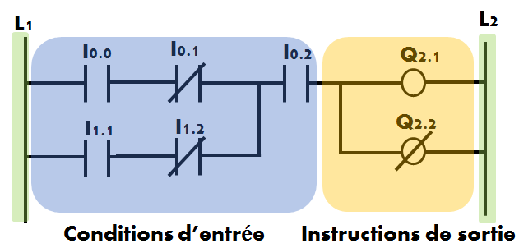
Les fonctions principales d’un programme Ladder
contrôler les sorties
Effectuer des opérations fonctionnelles en fonction des conditions d’entrée
Le Ladder utilise des barreaux (Rungs) pour réaliser ce contrôle

Slide 78
Les lignes verticales représentent les barres d’alimentation, entre lesquelles des circuits sont connectes.
Le flux du courant part de la ligne verticale de gauche et traverse une ligne horizontale.

Slide 79
Chaque ligne horizontale définit une opération du processus de commande.
La ligne horizontale est lue de gauche a droite.
La dernière ligne peut être indiquée par un bloc qui contient le mot END ou RET

Slide 80
La procédure de parcours de routes les lignes du programme est appelée cycle.
Le temps d’analyse dépend du nombre de pas du programme.
S’il faut environ 1 ms pour 1 000 octets de programme, le temps d’analyse se trouve entre 10 et 50 ms.

Slide 81
Chaque ligne doit commencer par une ou plusieurs entrées et doit se terminer par au moins une sortie.
Le terme entrée correspond a une action de commande, comme fermer les contacts d’un interrupteur utilise en entrée de Г API.
Le terme sortie correspond a un dispositif, comme un moteur, connecté a la sortie d’un API.

Slide 82
Les sorties ne sont pas affectées immédiatement au cours de I ’analyse du programme.
Les résultats des instructions sont placés en mémoire et toutes les sorties sont affectées simultanément a la fin de I ’analyse du programme

Slide 83
Un même dispositif peut apparaitre sur plusieurs lignes
Les entrées et les sorties sont toutes identifiées par leur adresse, dont le format dépend du fabricant de ГАР1.

Slide 84
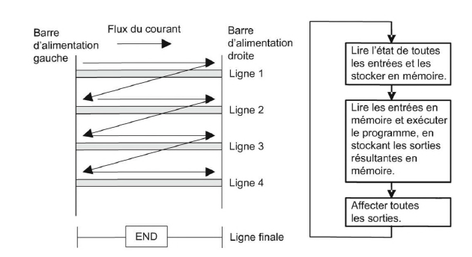

Slide 85
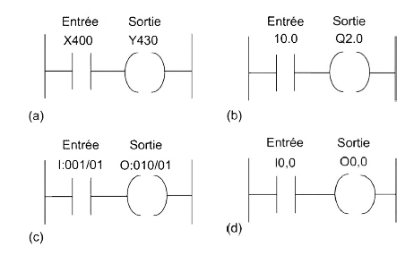
(a) Mitsubishi, (b) Siemens, (c) Allen- Bradley et (d) Télémécanique.

Slide 86
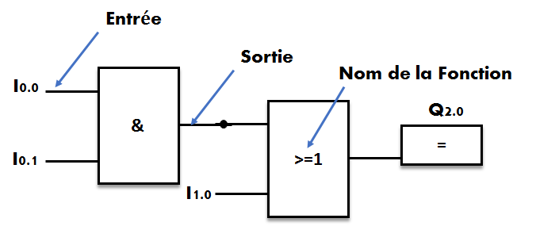
Présentation du langage FBD
Le diagramme FBD (Function Block Diagram) décrit une fonction entre des variables d’entrée et des variables de sortie.

Slide 87
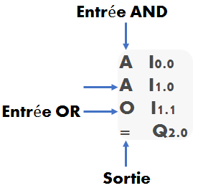
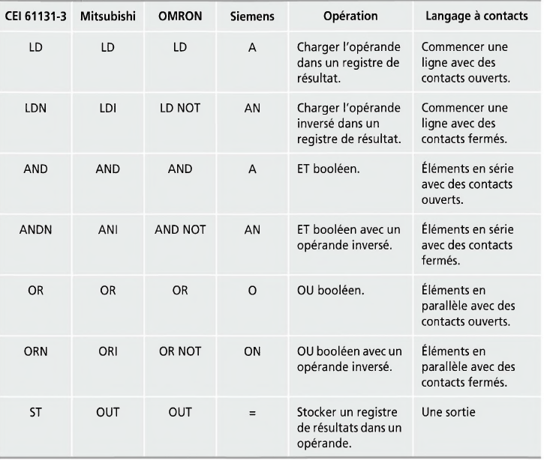
Présentation du langage IL

Slide 88
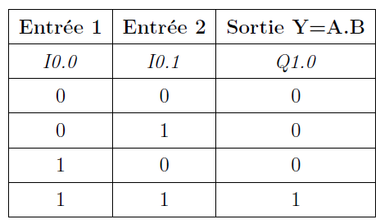
Fonctions logiques de base:
on va donner quelques fonctions logiques le plus utilisés en trois langages tel que Ladder, FBD et LIST.
Fonction logique AND:

Slide 89
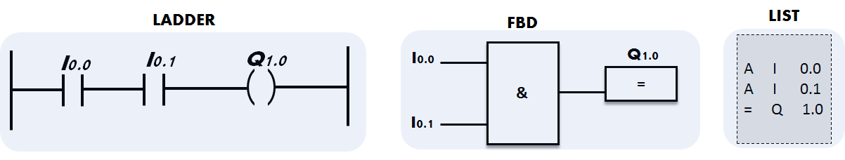
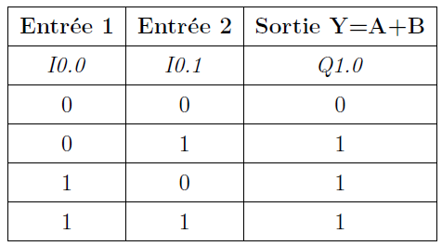
Fonction logique OR:

Slide 90
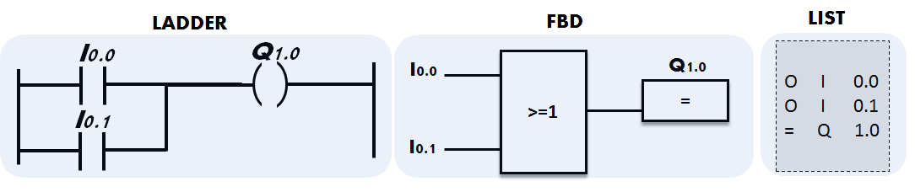
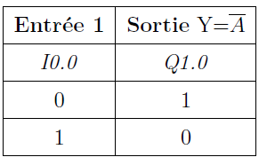
Fonction logique NOT:

Slide 91
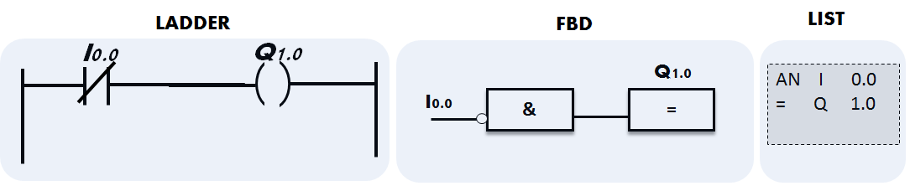
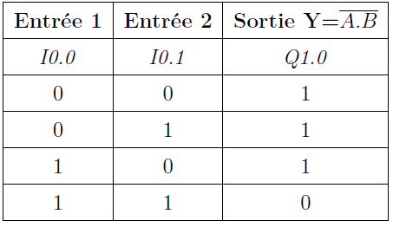
Fonction logique NAND:

Slide 92
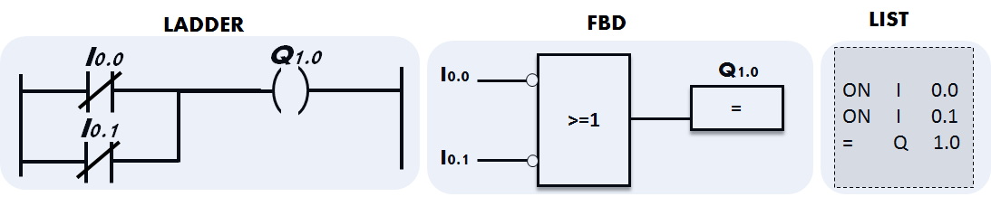
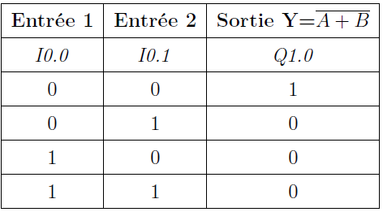
Fonction logique NOR:

Slide 93
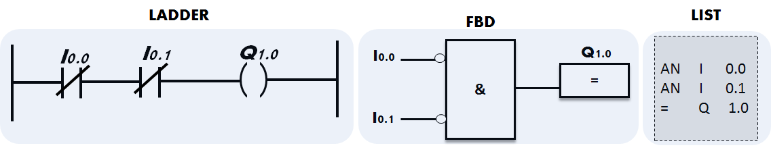
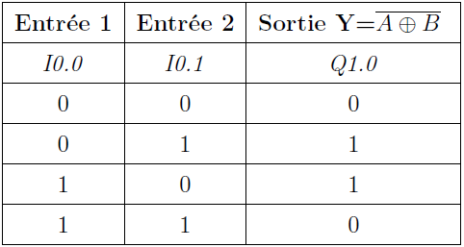
Fonction logique XOR:

Slide 94
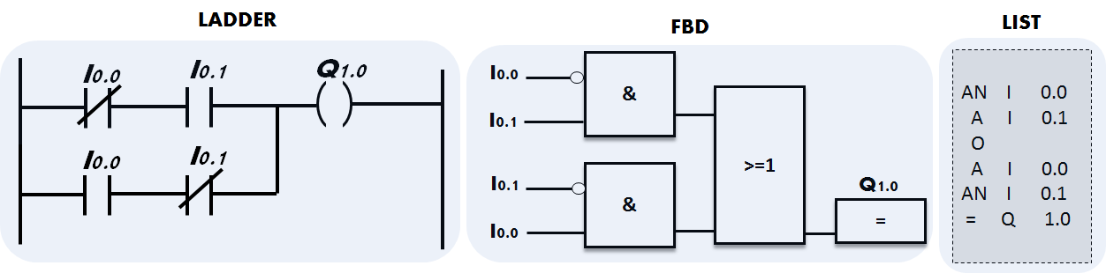

Slide 95
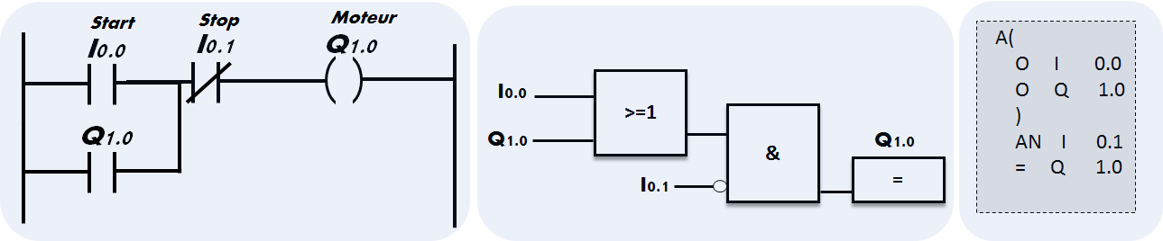
Fonction mémorisation (Latching):
maintenir une sortie sous tension, quelque soit l’état de l’entrée.

Slide 96
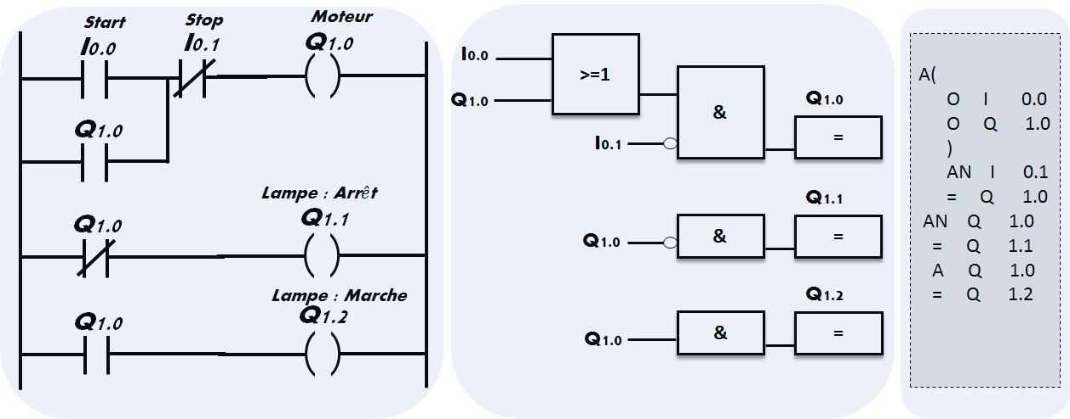
Exemple d’application de la fonction Latching:
Un programme sous API Siemens S7 , d’un démarrage direct d’un moteur avec des lampes de signalisation d’état du moteur (Marche, Arrêt).

